Slide 1
JS
Prof: Ederson da Costa

Slide 2

Desenvolvimento Web JS
O JavaScript, como o próprio nome sugere, é uma linguagem de scripting. Uma linguagem de scripting é comumente definida como uma linguagem de programação que permite ao programador controlar uma ou mais aplicações de terceiros.
No caso do JavaScript, podemos controlar alguns comportamentos dos navegadores através de trechos de código que são enviados na página HTML

Slide 3
Desenvolvimento Web JS
Outra característica comum nas linguagens de scripting é que normalmente elas são linguagens interpretadas, ou seja, não dependem de compilação para serem executadas.
Essa característica é presente no JavaScript: o código é interpretado e executado conforme é lido pelo navegador, linha a linha, assim como o HTML.

Slide 4
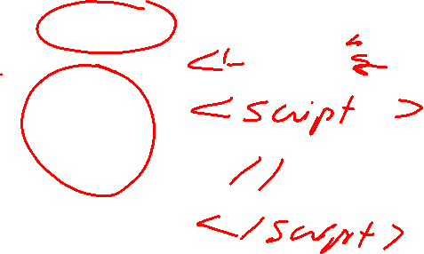
Desenvolvimento Web JS – Console
// Linha
/*
Bloco
*/

Slide 5
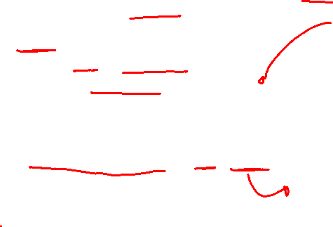
Desenvolvimento Web JS – Tag <script> </script>
A tag <script> pode ser declarada dentro da tag <head> assim como na tag <body>, o código é lido imediatamente dentro do navegador.
< script type="text/javascript"> >
window.alert("Olá, Mundo!");
</script>
É possível buscar um arquivo externo:
<script type="text/javascript" src="script.js"></script>

Slide 6
Desenvolvimento Web JS – window.alert
A caixa de alerta tira o foco da janela atual e força o usuário a ler a mensagem.
Não abuse deste método. Impede que o usuário acesse outras partes da página até que a caixa de alerta seja fechada.
< script type="text/javascript"> >
window.alert("Olá, Mundo!");
</script>

Slide 7

Desenvolvimento Web JS – window.confirm
window.confirm() instrui o navegador a exibir uma caixa de diálogo com uma mensagem opcional e a aguardar até que o usuário confirme ou cancele a caixa de diálogo.
< script type="text/javascript"> >
window.confirm(“Confirma a conclusão?");
</script>

Slide 8
Desenvolvimento Web JS – window.prompt
O Window.prompt() exibe uma caixa de diálogo com uma mensagem opcional solicitando ao usuário a entrada de algum texto.
< script type="text/javascript">
window.prompt(“Qual seu nome?");
</script>
//window.prompt recebe uma string

Slide 9
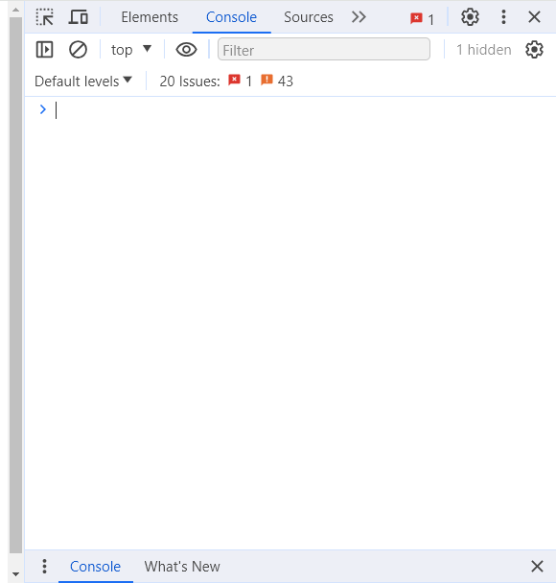
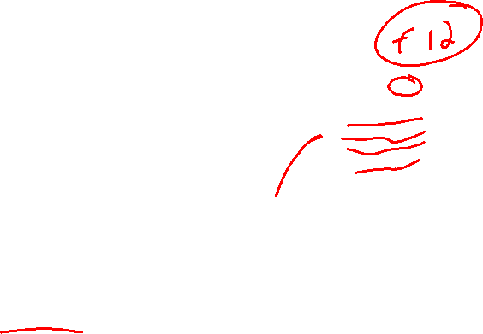
Desenvolvimento Web JS – Comentários
Existem várias formas de executar códigos JavaScript em um página.
Uma delas é executar códigos no que chamamos de Console.
A maioria dos navegadores desktop já vem com essa ferramenta instalada. No Chrome, por exemplo, é possível chegar ao Console apertando F12 e em seguida acessar a aba "Console" ou por meio do atalho de teclado Control + Shift + i.

Slide 10

Desenvolvimento Web JS – Tipos de dados
JavaScript tem 8 tipos de dados
1. String 2. Number 3. Bigint 4. Boolean 5. Undefined 6. Null 7. Symbol 8. Object
//Declarando variável
let x = BigInt("12345678901234567890");

Slide 11
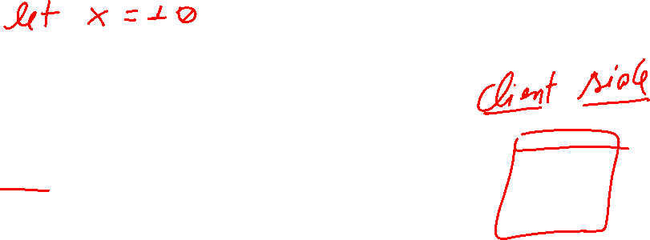
Desenvolvimento Web JS – Tipos de dados
Você pode usar o operador JavaScript typeof para encontrar o tipo de uma variável JavaScript.
Exemplo
typeof "John" // Returns "string"
typeof 0 // Returns "number“
Console.log(typeof “x”)

Slide 12
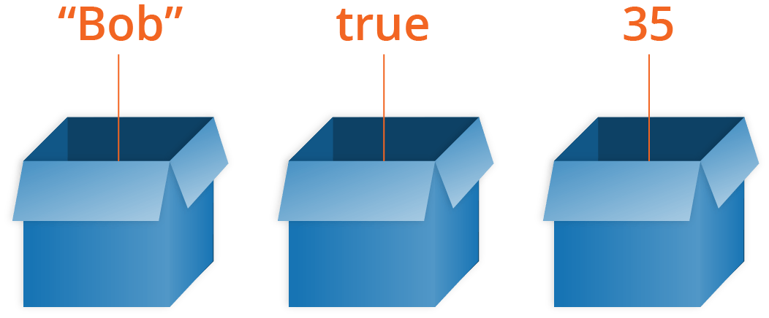

Desenvolvimento Web JS – Variáveis e Constantes
Declarando variável
Var - Declara uma variável (Global)
Let - Declara uma variável de bloco (Local)
Const - Declara uma constante de bloco
var x;
Const = 3.14 let y; x = 5; y = 6; let z = x;
let w = 10;

Slide 13
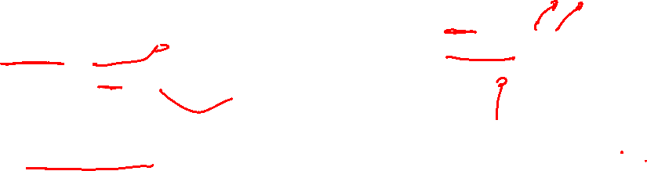
Desenvolvimento Web JS – Trabalhando com decimais
É preciso fixar as casas decimais em dados do tipo float:
var nota = 40.0;
console.log(nota.toFixed(2));
n1 = nota.toFixed(2);
console.log(n1);
Também é possível substituir o ponto pela
Vírgula nas casas decimais.
n1.replace(“,”,”.”);
variavel.replace(“substituído”, “substituto”)
var nota = 40.55;
nota = String(nota);
nota = nota.replace(".",",");

Slide 14
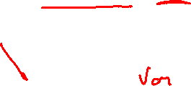
Desenvolvimento Web JS – Concatenando
Concatenar é uma palavra em programação significa "colocar junto". Para colocar strings juntas em JavaScript, usamos o operador (+), o mesmo usamos para adicionar números.
“Meu nome é “ + nome;
Outra forma de concatenar é utilizando o Crase, chaves e cifrão.
`meu nome é ${nome}`;

Slide 15

Desenvolvimento Web JS – Armazenando dados com o prompt
Para armazenar dados de um prompt, basta atribuir a uma variável:
var nome = window.prompt(“Qual seu nome?”)
window.alert(“Olá ”+ nome + “ seja bem-vindo”)

Slide 16
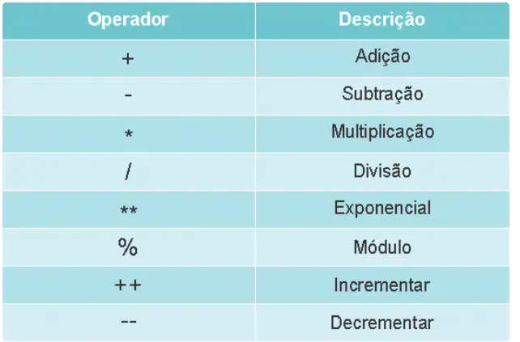
Desenvolvimento Web JS – Operadores Aritméticos
+ Adição
- Subtração
* Multiplicação
** Exponencial
/ Divisão
% Módulo
++ Incremento
-- Decremento

Slide 17

Desenvolvimento Web JS – Operadores Aritméticos
Operadores
let x = 10; x += 5;
let y = 20; x = x + y;

Slide 18
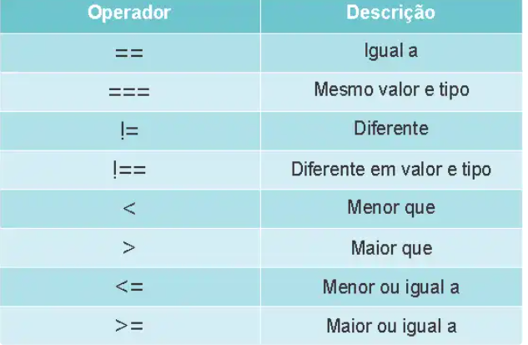
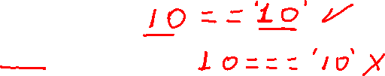
Desenvolvimento Web JS – Operadores Relacionais
== igual
=== Valor e tipo Igual
!= Diferente
> Maior do que
< Menor do que
>= Maior ou igual
<= Menor ou igual

Slide 19
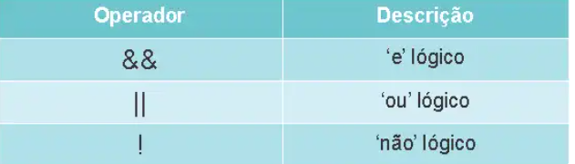
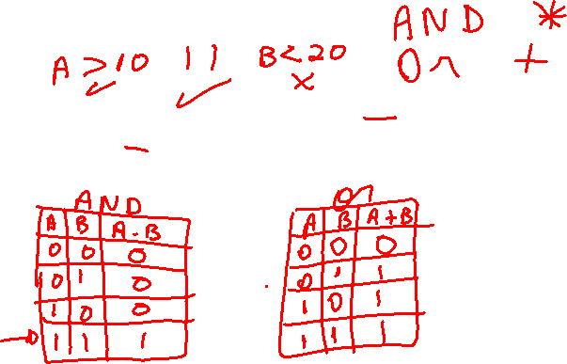
Desenvolvimento Web JS – Operadores Lógicos
Os operadores “!” (Não lógico), "&&" (E lógico), "||" (OU lógico) são usados para avaliar condições complexas e tomar decisões com base nos resultados.

Slide 20
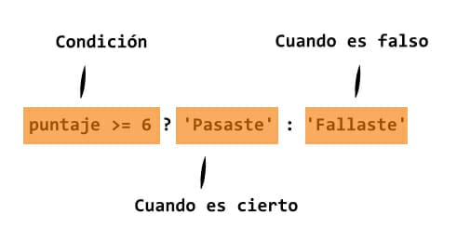

Desenvolvimento Web JS – Operadores Ternários
O operador condicional (ternário) é o único operador JavaScript que possui três operandos. Este operador é frequentemente usado como um atalho para a instrução if.
condição ? expr1 : expr2
Uma expressão que é avaliada como true ou false.
expr1, expr2
Expressões com valores de qualquer tipo.

Slide 21

Desenvolvimento Web JS – Operadores Ternários
Teste ? Verdadeiro : falso
var media = 8;
media >= 7 ? ‘Aprovado’ : ‘ Reprovado’;

Slide 22
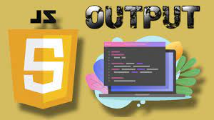
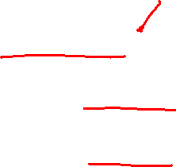
Desenvolvimento Web JS – Saídas
Escrevendo na saída HTML usando document.write().
Escrevendo em uma caixa de alerta, usando window.alert().
Escrevendo no console do navegador, usando console.log().

Slide 23
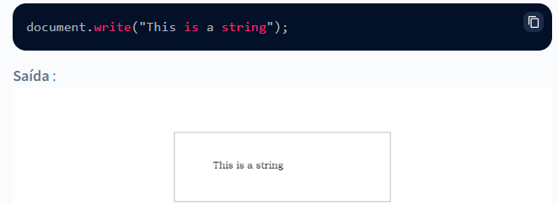
Desenvolvimento Web JS – document.write()
Para fins de teste, é conveniente usar document.write():
<!DOCTYPE html>
<html>
<body>
<h1>My First Web Page</h1>
<script>
document.write(5 + 6);
</script>
</body>
</html>

Slide 24

Desenvolvimento Web JS – document.write()
<!DOCTYPE html>
<html>
<head>
<title>Hello, World!</title>
</head>
<body>
<script type="text/javascript">
document.write("My roll number is " +10);
</script>
</body>
</html>

Slide 25

Desenvolvimento Web JS – document.write()
<!DOCTYPE html>
<html>
<head>
<title>Hello, World!</title>
</head>
<body>
<script type="text/javascript">
document.write(Date());
</script>
</body>
</html>

Slide 26
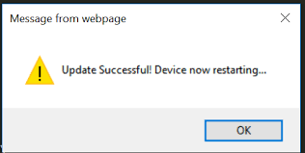

Desenvolvimento Web JS – window.alert()
Você pode usar uma caixa de alerta para exibir dados:
<!DOCTYPE html> <html> <body> <h1>My First Web Page</h1> <script> window.alert(5 + 6); </script> </body> </html>

Slide 27
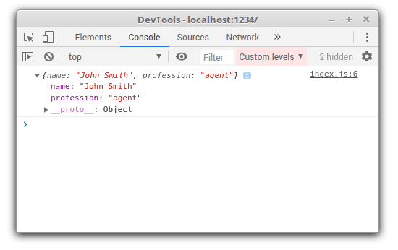
Desenvolvimento Web JS – console.log()
Para fins de depuração, você pode chamar o console.log(), método no navegador para exibir dados. F12.
<!DOCTYPE html> <html> <body> <script> console.log(5 + 6); </script> </body> </html>

Slide 28
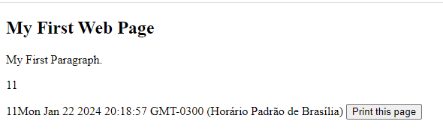
Desenvolvimento Web JS – window.alert()
Você pode chamar o window.print(), método no navegador para imprimir o conteúdo da janela atual.
<!DOCTYPE html>
<html>
<body>
<button onclick="window.print()">Print this page</button>
</body>
</html>

Slide 29
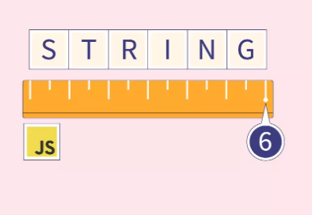

Desenvolvimento Web JS – Métodos de Strings - length
Métodos básicos de string
Strings Javascript são primitivas e imutáveis: todos os métodos de string produzem uma nova string sem alterar a string original.
String.length - Comprimento
String.charAt(0) – Retorna o elemento
String.slice(1,7) – Fatia o elemento
String.toUpperCase() - Maiúscula
String.toLowerCase() – Minúscula

Slide 30

Desenvolvimento Web JS – Métodos de Strings - length
String.trim() – Remove espaços em branco
String.repeat(2) – Repete o texto 2 vezes
String.replace(substituído, substituto)

Slide 31
Desenvolvimento Web JS – Métodos de Strings - length
Comprimento da string JavaScript
A propriedade length retorna o comprimento de uma string:
Exemplo
let text = "ABCDEFGHIJKLMNOPQRSZ";
let tamanho = text.length;

Slide 32
Desenvolvimento Web JS – Métodos de Strings – charAt()
O mpetodo charAt() retorna o caractere em um índice (posição) especificado em uma string:
Exemplo
let text = "HELLO WORLD";
let char = text.charAt(0);

Slide 33

Desenvolvimento Web JS – Métodos de Strings – slice()
slice() extrai uma parte de uma string e retorna a parte extraída em uma nova string.
O método usa 2 parâmetros: posição inicial e posição final (fim não incluído).
Exemplo
Corte uma parte de uma string da posição 7 à posição 13:
let text = "Apple, Banana, Kiwi";
let part = text.slice(7, 13);

Slide 34
Desenvolvimento Web JS – Métodos de Strings – slice()
Convertendo para maiúsculas e minúsculas
Uma string é convertida para maiúscula com toUpperCase():
Uma string é convertida para minúscula com toLowerCase():
Exemplo
let text1 = "Hello World!";
let text2 = text1.toUpperCase();

Slide 35
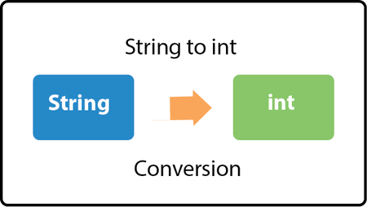

Desenvolvimento Web JS – Parse
Convertendo para números
Podemos utilizar a função parseFloat() ou parseInt() que vai justamente analisar a string e retornar um número inteiro ou com representação decimal, ou seja, com ponto flutuante.
idade = parseInt(idade);
Salario = parseFloat(salario);

Slide 36
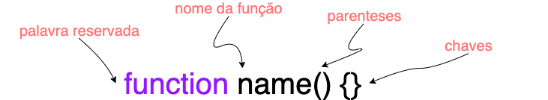
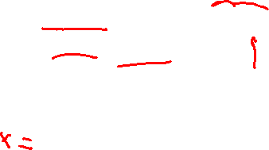
Desenvolvimento Web JS – Funções
Uma função JavaScript é um bloco de código projetado para executar uma tarefa específica.
Uma função JavaScript é executada quando “algo” a invoca (chama).
function myFunction(p1, p2) { return p1 * p2; }
Chamando a função:
myFunction (10,20);

Slide 37
THANKS!
Alguma pergunta?
edersondacosta@hotmail.com

